Slide 1
บทบาทและสมรรถนะของ
Breast cancer case manager
อ.ดร.ศิริกุล การุณเจริญพาณิชย์
วิทยาลัยพยาบาลบรมราชชนนี จักรีรัช

Slide 2
เนื้อหา
ความสำคัญของมะเร็งเต้านม
ความสำคัญของ Breast cancer case manager
บทบาทของ Breast Cancer Case Manager
สมรรถนะของ Breast cancer case manager

Slide 3
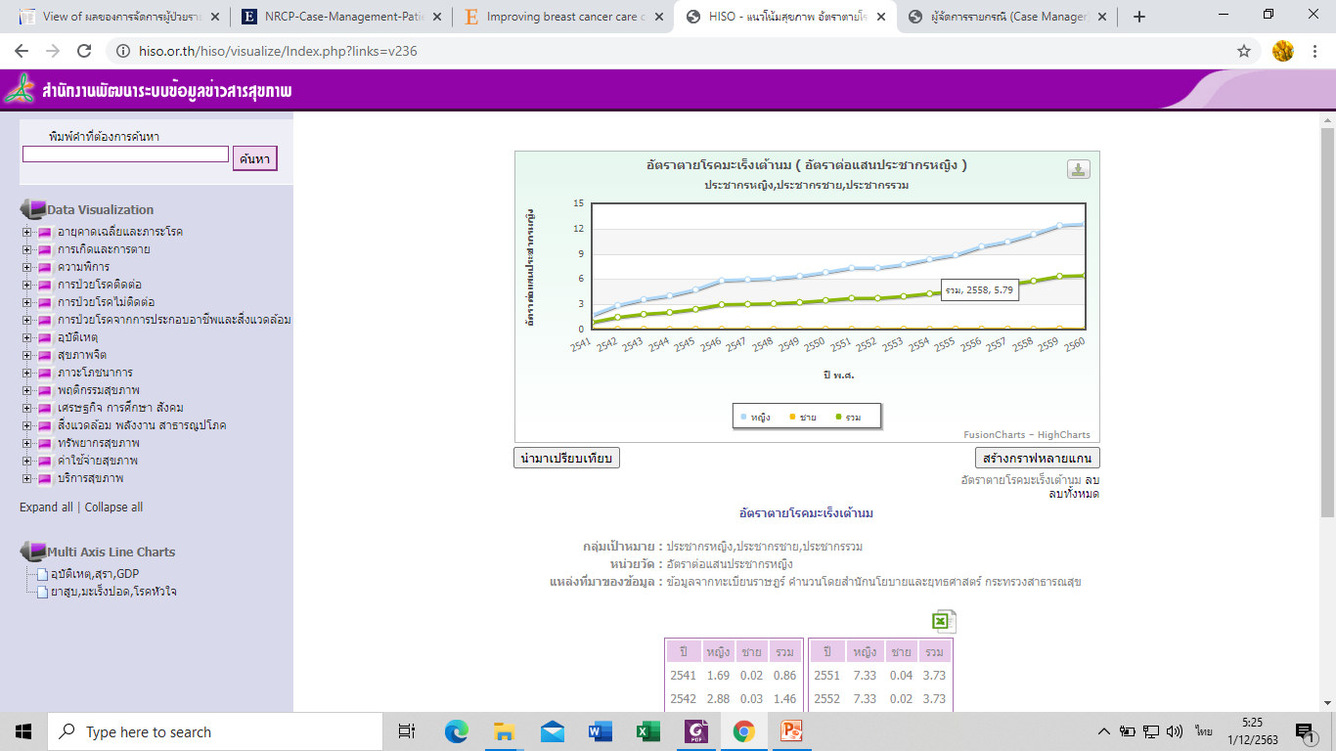
ความสำคัญของมะเร็งเต้านม
สำนำงานพัฒนาระบบข้อมูลข่าวสารสุขภาพ ก.สาธารณสุข

Slide 4
ยุทธศาสตร์ การดูแลของ service plan สาขามะเร็ง
Primary prevention
Screening and early detection
Diagnosis
Treatment
Palliative care
Cancer informatics
Cancer research

Slide 5
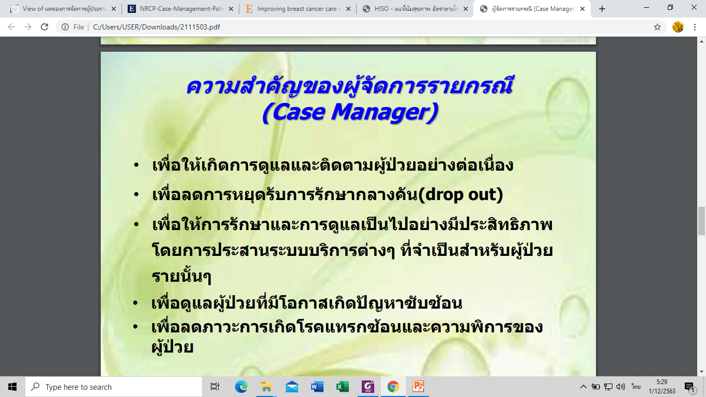

Slide 6
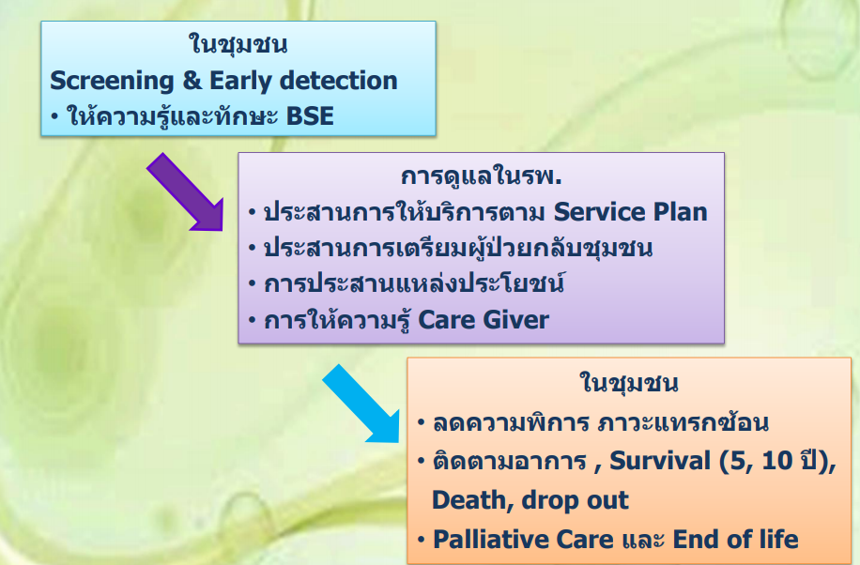
การจัดการผู้ป่วยมะเร็งเต้านมรายกรณี

Slide 7
บทบาทของ Breast Cancer Manager
จัดการเพื่อทำหน้าที่ Collaboration Effort ในระดับอำเภอ
ประสานกับ ผู้อำนวยการโรงพยาบาล และ สสอ.
(รณรงค์ในเรื่องการต้านภัยมะเร็งเต้านม บประมาณและทรัพยากร)
บูรณาการการดำเนินการกับ รพ.สต.ในพื้นที่อำเภอที่รับผิดชอบ
2. การสร้าง Awareness และฝึกอบรม เจ้าหน้าที่สาธารณสุข และ อสม.ในเรื่องการตรวจเต้านมด้วยตนเอง การบันทึกการตรวจเต้านมด้วยตนเองผ่าน App
- สำหรับหญิงอายุ 20-30 ปีขึ้นไป เพื่อให้การคัดกรองและค้นหาความผิดปกติที่เต้านม เป็นไปอย่างมีประสิทธิภาพ

Slide 8
บทบาทของ CA Breast Case Manager
3. บูรณาการกับแพทย์ในโรงพยาบาล แพทย์และบุคลากรทางการแพทย์ของโรงพยาบาลในการส่งต่อ เพื่อให้ optimize referral System
4. บริหารจัดการด้านข้อมูลสารสนเทศเกี่ยวกับ CA Breast

Slide 9
บทบาทของ CA Breast Case manager
  บริหารจัดการด้านข้อมูลสารสนเทศเกี่ยวกับ CA Breast
  การขึ้นทะเบียนสตรีกลุ่มเป้าหมาย
  การติดตามเรื่องการเตรวจเต้านมด้วยตนเอง การติดตามผู้ที่พบความผิดปกติที่เต้านมตลอด Track ตั้งแต่ BSE -->CBE-->refer -->Mammogram +/- Ultrasound-->Tissue Diagnosis
  การติดตามผู้ป่วยที่เป็นมะเร็งเต้านม ผลการรักษา และสถานะของผู้ป่วย
  การตรวจสอบความสม่ำเสมอของการบันทึกข้อมูล ความถูกต้องของข้อมูลสารสนเทศ
  การ วัด วิเคราะห์ข้อมูลสารสนเทศ และจัดการความรู้ เพื่อการปรับปรุงกระบวนการ หรือสร้างนวัตกรรม

Slide 10
สมรรถนะของ Breast Cancer Case Manager
ตัวอย่างของ case manager ผู้ที่อยู่ในรพ.หรือสถานบริการ
  สมรรถนะด้านการจัดการ
  สมรรถนะทางคลินิก
  สมรรถนะในการพิทักษ์สิทธิ
  สมรรถนะการจัดการเชิงผลลัพธ์
  สมรรถนะในการตัดสินเชิงจริยธรรม
  (พว.สุภาพ สะมะบุบ รพ.หาดใหญ่, 2558)

Slide 11
Specialist Breast Nurse Competency Standards
• Supportive care
• Collaborative care
• Coordinated care
• Information provision and education
• Clinical leadership.
(The National Breast Cancer Centre Australia, 2005)

Slide 12
สมรรถนะที่คาดหวัง
ความรู้เกี่ยวกับมะเร็งเต้านมที่จำเป็นสำหรับพยาบาล เน้นหนักในส่วนที่จะนำไปปฏิบัติจริง
ความรู้และทักษะเกี่ยวกับการ Counselling (เฉพาะในส่วนที่เกี่ยวข้องกับพยาบาล)
ความรู้เกี่ยวกับการบริหารจัดการ
  การบริหารจัดการทั่วไป
  การบริหารจัดการระบบข้อมูลสารสนเทศ

Slide 13
ความรู้เกี่ยวกับมะเร็งเต้านมที่จำเป็นสำหรับพยาบาล
  Risk factor ทั้งที่ควบคุมได้และควบคุมไม่ได้ และ Prevention ระดับต่างๆ (Primary ,Secondary ,Tertiary)
  อาการและอาการแสดงของมะเร็งเต้านม ระยะของมะเร็งเต้านม (staging) การรักษามะเร็งเต้านม
  Breast Cancer Screening ด้วยวิธีการต่างๆ โดย
    ผู้ผ่านการอบรมต้องสามารถที่จะสอน BSE ได้ และ CBE อย่างมั่นใจ
    สำหรับ Targeted Ultrasound และ Mammogram ให้ทราบหลักการ และมีความรู้พื้นฐานเพื่อประกอบความเข้าใจและการสื่อสารกับทีมที่ให้การรักษาหรือกับผู้รับบริการ

Slide 14
ความรู้เกี่ยวกับมะเร็งเต้านมที่จำเป็นสำหรับพยาบาล
  3. กลยุทธ์การจัดการมะเร็งเต้านมในประเทศไทย โดยเฉพาะ Secondary Prevention (Early Diagnosis and prompt Treatment) เพื่อเพิ่มสัดส่วนมะเร็งเต้านม ระยะที่ 1 ที่ประสิทธิผลการรักษาดี อัตราการรอดชีวิตสูง คุณภาพชีวิตดี ต้นทุนการรักษาต่ำ
  4. เข้าใจ Terminology ที่ใช่บ่อยทางคลินิก เพื่อให้สามารถเข้าใจและสื่อสารกับทีมที่ให้การรักษาและผู้ป่วยได้แก่ Breast Cancer Type (Carcinoma insitu ,invasive ductal carcinoma ,Invasive lobular carcinoma, TNM Staging ,Breast Cancer Treament (Surgery ,Chemotherapy ,Radiotherapy , Targeted Therapy) ,Adjuvant Therapy ,Neoadjuvant therapy

Slide 15
ความรู้และทักษะเกี่ยวกับการ Counselling
  Counselling ให้แก่ผู้รับบริการ เพื่อสร้าง Awareness และจัดการปัญหากรณีที่ตรวจเต้านมด้วยตนเองแล้วพบหรือสงสัยผิดปกติ
  Counselling ให้แก่ผู้รับบริการ เมื่อพยาบาลทำ CBE แล้วพบความผิดปกติ จำเป็นต้องส่งต่อ
  Counselling ให้แก่ผู้รับบริการ ที่แพทย์จะส่ง investigate ด้วย Mammogram

Slide 16
ความรู้เกี่ยวกับการบริหารจัดการ
  การบริหารจัดการทั่วไป ได้แก่ การวางแผน การจัดองค์กรและการประสานภาคี การพัฒนาบุคลากร การกำกับติดตาม และการประเมินผล
  การบริหารจัดการระบบข้อมูลสารสนเทศ ได้แก่
    ระบาดวิทยาเกี่ยวกับมะเร็งเต้านม Descriptive Epidemiology ได้แก่ อัตราการป่วย ได้แก่ อุบัติการณ์ ความชุก อัตราการตาย อัตราป่วยตาย การกระจายของมะเร็งเต้านมตาม อายุ พื้นที่ ขนาดของก้อนมะเร็ง (Cancer size) ระยะของมะเร็งเต้านม (Staging)
    Analytic Epidemiology ได้แก่ Epidemiology study type (Cross Sectional ,Cohort ,Case control)
    ระบบข้อมูลสำหรับการบริหารจัดการมะเร็งเต้านมได้แก่ การจัดการข้อมูลสตรีที่ขึ้นทะเบียน (Register) การจัดการข้อมูลเกี่ยวกับการตรวจเต้านมด้วยตนเอง การบริหารจัดการข้อมูลผู้ป่วยมะเร็งเต้านม

Slide 17
กิจกรรม
  แบ่งกลุ่มละ 5 คน ร่วมกันอภิปรายในกลุ่ม เวลา
  เล่าประสบการณ์ในการดูแลผู้ป่วยมะเร็งเต้านม
  ประสบการณ์ในการทำบทบาท case manager
  ประเมินตนเองเกี่ยวกับ gap เกี่ยวกับสมรรถนะของ case manager ที่คาดหวังและมีอยู่

Slide 18
ผลจากการนำ รูปแบบ case management ไปใช้
Evidence based: Case management: the patient with breast cancer
  ได้ผลดีในกลุ่มผู้ป่วยมะเร็งเต้านม โดยสามารถ เพิ่ม QOL, มีการดูแลที่มี cost effectiveness ได้ โดยเฉพาะในกลุ่มที่ซับซ้อน มีโอกาสการเข้าถึงบริการได้น้อย
  ถึงแม้ว่าในอเมริกา จะมีผลที่ยังไม่ชัดเจน แต่ผลการวิจัยในกลุ่มของชนชาติอื่นๆ เช่น ในทวีปเอเชีย พบว่า มีอัตราการคัดกรองโดยใช้ mamogram เพิ่มขึ้นมากกว่า กลุ่มควบคุม
  ( Mennell and Schub, 2019)

Slide 19
ผลจากการนำ รูปแบบ case management ไปใช้
ผลของการจัดการผู้ป่วยรายกรณีในผู้ป่วยผ่าตัดมะเร็งเต้านมต่อการรับรู้สมรรถนะแห่งตนในการดูแลตนเองของผู้ป่วยฯ และจำนวนวันนอนโรงพยาบาล หอผู้ป่วยศัลยกรรมหญิง รพ.แพร่
ผลการวิจัย
1. การรับรู้สมรรถนะแห่งตนในการดูแลตนเองของผู้ป่วยผ่าตัดมะเร็งเต้านมดีขึ้น
2. จำนวนวันนอนโรงพยาบาล (LOS) ลดลง
(สุภารัตน์ หมื่นโฮ้ง และสุวิณี วิวัฒน์วานิช, 2556)

